Slide 1
Aprendizado de máquina para redes de computadores
Daniel F. Macedo
damacedo@dcc.ufmg.br

Slide 2
Porque usamos aprendizado de máquina nas redes?

Slide 3

Melhorar a confiabilidade das redes
Reduzir a quantidade de intervenções humanas
  Resposta mais lenta que um computador
  Frequentes fontes de erros (stress, prazos curtos, …)

Slide 4

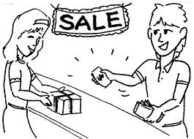
Diminuir custos
Menos gente, menor os gastos
Multas dos governos devido a violações de contratos de qualidade
CAPEX: Despesas de capital
(Compra de equipamentos)
OPEX: Despesas de operação
(Manutenção, energia, treinamento)

Slide 5
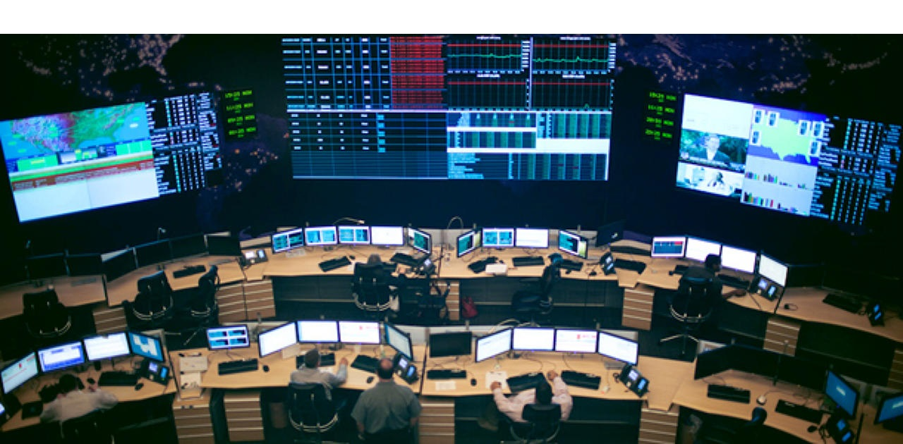
Domar a complexidade das redes atuais

Slide 6
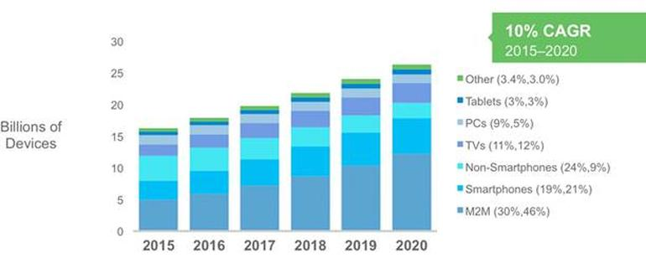
Domar a complexidade das redes atuais

Slide 7
Para que usar aprendizado de máquina?

Slide 8
Aprendizado de máquina em redes
Identificação de anomalias (ataques, falhas)
Mineração:
  de tickets de rede
  de fóruns de suporte
Atendimento automatizado ao cliente
Gerenciamento automático da rede

Slide 9

Identificação de anomalias

Slide 10

Mineração de dados de rede
Minerar respostas para problemas de rede a partir de tickets anteriores
Mineração de soluções para problemas de redes em bancos abertos (e.g. StackOverflow)
→ Residência em ciência dos dados

Slide 11
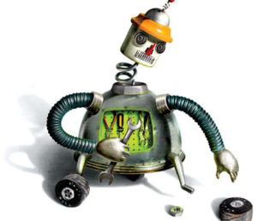
Gerenciamento automático da rede
Correção de Falhas
Ajuste de configurações
Melhoria de desempenho
Vamos focar neste uso de ML em redes a partir de agora

Slide 12
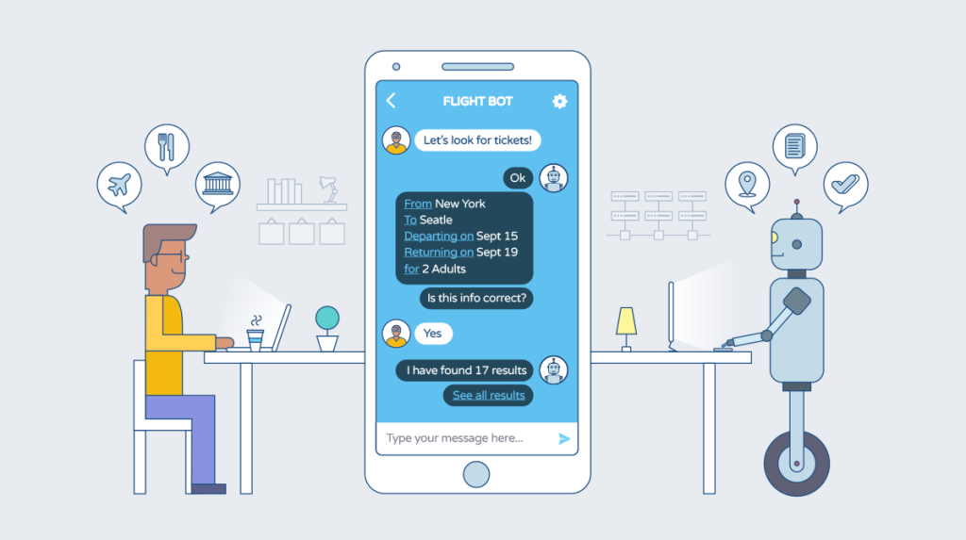
Chat bots

Slide 13
Gerenciamento automático

Slide 14

Computação Autonômica

Slide 15
Níveis da computação autonômica

Slide 16
Porque AM em redes autonômicas é um assunto desafiador?
Prever + atuar
O problema muda com o tempo: sistema deveria aprender
Precisamos de garantias de qualidade
Interações entre gerentes inteligentes serão necessárias: exemplo de duas redes WiFi de provedores diferentes
Garbage in, garbage out:
  Pouco ou nenhum dado para alguns tipos de redes
  Poucos dados rotulados
  Dados incompletos ou imprecisos
  Dados em formato “não amigável”

Slide 17
Exemplo 1 – Melhorando o download de vídeos em redes 4G
IEEE PIMRC 2019

Slide 18
Problema – Usar a rede 4G ou enviar dados entre dispositivos?

Slide 19
Problema de ML – Definir a melhor ação
Os estados são bem claros: 4G ou D2D
O objetivo da troca também é bem claro: resolução do vídeo é melhor no D2D do que no 4G, ou vice-versa
O problema é saber qual ação é a melhor...

Slide 20
Avaliação – duas fases
Fase 1: avaliar a qualidade do estimador
Fase 2: avaliar o desempenho na rede

Slide 21

Vídeo

Slide 22
Lições aprendidas
Problema da geração dos dados
Soluções simples, mas que resolvem o problema
  Podem não ser as soluções mais elegantes de ML...
  A precisão da previsão é baixa para os padrões dos pesquisadores de ML...
  Mas funciona na prática!

Slide 23
Lições aprendidas na prática
ML tem que ser validada no sistema real
  Estou medindo todas as variáveis importantes?
  A minha ação é a mais eficaz, ou deveria atuar em outra parte do sistema?
  Como trabalhar o “feedback lento” da ação?
A solução proposta é válida para outras redes 4G, ou só para a rede que treinamos?
Como “provar” que o ML vai funcionar na prática
  Proposta: model explainability

Slide 24
Exemplo 2 – Melhorando a qualidade de experiência nas páginas Web
IEEE/IFIP IM 2019

Slide 25
Objetivo
Melhorar a percepção do usuário ao acessar a Web a partir do WiFi na sua casa
Percepção = Qualidade de experiência (QoE)
QoE vs QoS
  QoE é subjetivo
  QoE nem sempre é mensurável na aplicação
  Como aproximar o QoE?

Slide 26
QoE para Web
Trabalho anterior da literatura mapeia Web QoE em redes WiFi
Páginas Web separadas em Light (Google), Average (Twitter) e Heavy (Facebook)

Slide 27
Como atuar na rede?
Problema 1: Dado um site qualquer, ele é light, average ou heavy?
  Temos somente 3 exemplos (Google, Twitter, Facebook)
Problema 2: dentre os parâmetros da rede WiFi, quanto vai melhorar o PHY rate e a ocupação se eu mexer em X?
  Sabendo isso, sabemos o QoE estimado
  Mas não existe uma equação descrevendo isso!
  Como tratar a dinamicidade do meio sem fio?

Slide 28
Solução proposta

Slide 29
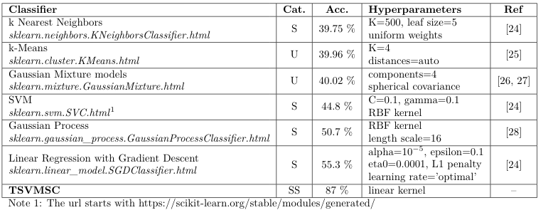
Avaliando a classificação dos sites
10 usuários indicaram tipo dos sites mais populares da Web
Comparamos o nosso preditor com a opinião dos usuários

Slide 30
Avaliação do ajuste automático
Avaliação em uma rede real
  Dois clientes
  Dois APs

Slide 31
Resultados
Nossas propostas
  QL: Aprendizado por reforço tradicional
  MAB: aprendizado por reforço com Multi-Armed Bandit
Algoritmos da literatura
  HNR – Seleção gulosa do melhor canal
  ACS – Algoritmo padrão da maioria dos APs Linux

Slide 32
Conclusões

Slide 33
Conclusões
Aprendizado de máquina está se tornando algo muito comum nas redes de computadores devido à:
  Alta complexidade das redes
  Achatamento das margens dos operadores
  Maior disponibilidade de dados históricos
Operador/administrador será cada vez menos demandado
Estamos começando agora a automatizar as redes, o que gera muitas oportunidades de inovação, pesquisa e negócios
Ainda é possível obter grandes ganhos com sistemas simples

Slide 34
Conclusões, perspectivas, desafios
As empresas, pesquisadores e gestores de redes ainda estão se “aclimatando” com o aprendizado de máquina
Desafios para o uso de AM em redes autonômicas:
  Obter dados confiáveis, e em escala suficiente
  Prover garantias de desempenho e confiabilidade
  Testar soluções em larga escala

